Slide 1
Красноярский край
ИНВЕСТИЦИОННЫЙ ПРОФИЛЬ
МАНСКОГО РАЙОНА
Notes:
@ МАТЕРИАЛ ПОДГОТОВЛЕН АДМИНИСТРАЦИЕЙ МАНСКОГО РАЙОНА

Slide 2
Красноярский край
преимущества 03
Общая характеристика 04
социально-экономические показатели 05
занятость и доходы населения 06
ресурсная база 07
социальная инфраструктура 08
качество жизни 09
оценка услуг по жизнеобеспечению 10
туризм 11
позиция предпринимателей 13
анализ интервью администрации 14
SWOT-анализ МО 15
контент анализ социальных сетей 16
организационные проблемы 17
ТОП-действия администрации 18
Механизмы реализации инвестиционного профиля 19
основные организации 20
ключевые компетенции 21
инвестиционные ниши 22
свободные инвестиционные площадки 23
диагностическая карта МО 24
меры господдержки 25
предложение по корректировке мер поддержки 27
контакты 28
ИНВЕСТИЦИОННЫЙ ПРОФИЛЬ
МАНСКОГО РАЙОНА
@ МАТЕРИАЛ ПОДГОТОВЛЕН АДМИНИСТРАЦИЕЙ МАНСКОГО РАЙОНА
2

Slide 3
ПРЕИМУЩЕСТВА
МАНСКОГО РАЙОНА
преимущества
РАЗВИТЫЙ СЕКТОР СЕЛЬСКОГО ХОЗЯЙСТВА
ТРАНСПОРТНАЯ ДОСТУПНОСТЬ РАЙОНА
БЛИЗОСТЬ
К АДМИНИСТРАТИВНОМУ ЦЕНТРУ КРАСНОЯРСК
18,4% в общей доле субъектов МСП 2023 г.
ж/д и автомобильный транспорт
97 км
БОГАТОЕ ИСТОРИКО- КУЛЬТУРНОЕ НАСЛЕДИЕ
ВХОЖДЕНИЕ МАНСКОГО РАЙОНА В АГЛОМЕРАЦИЮ КРАСНОЯРСКА
СВОБОДНЫЕ ИНВЕСТИЦИОННЫЕ ПЛОЩАДКИ
ИНВЕСТИЦИОННЫЙ ПРОФИЛЬ МАНСКОГО РАЙОНА
3

Slide 4
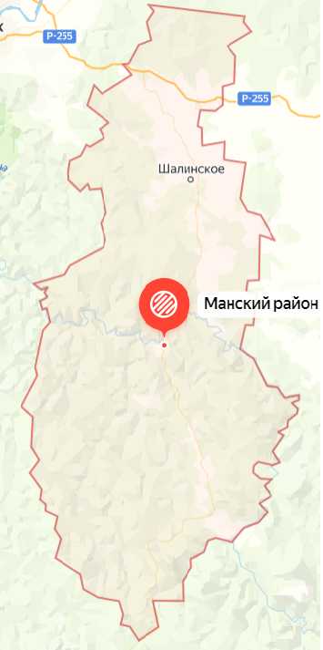
ОБЩАЯ ХАРАКТЕРИСТИКА
МАНСКОГО РАЙОНА
общая характеристика
13,8 тыс. чел
численность населения, 2022 г.
11
сельсоветов
59,6
Площадь, га
45
населённых пунктов
Балахна
транспортная доступность округа
автотранспорт
Р-255 «Сибирь», 04К-029 «Саяны»
жд
МОСКВА-ВЛАДИВОСТОК
Красноярск –Абакан
Транссибирская ж/д магистраль
Новосибирск ➝ Минусинск ➝
Красноярск ➝ Курагино ➝
Иркутск Кускун

Slide 5
СОЦИАЛЬНО-ЭКОНОМИЧЕСКИЕ ПОКАЗАТЕЛИ
МАНСКОГО РАЙОНА
социально-экономические показатели
СТРУКТУРА ОТГРУЖЕННОЙ
объем инвестиций в основной капитал
млн руб.
654,8 656,3 568,7
ПРОДУКЦИИ ПО ВИДАМ ЭКОНОМИЧЕСКОЙ ДЕЯТЕЛЬНОСТИ В 2022 ГОДУ (%)
средний размер пенсии
руб.
17 503 19 150 20 370
отгрузка продукции
млн руб.
676,9 1334,2 775,5
Сельское хозяйство
Транспортировка и хранение
20,10%
16,3%
обеспечение электрической энергией, газом и паром; конденсирование воздуха
3,3%
объём розничного товарооборота млрд руб.
1,2 1,3 1,3
общий фонд оплаты труда
по полному кругу организация
млрд руб.
8,6 10,6 13,2
образование
5,1%
средняя з/п
руб.
36 000 41 279
42 713
прочие
55,2%
2021
2022
2023 год
*
ССЫЛКА НА ИНСТРУКЦИЮ

Slide 6
ЗАНЯТОСТЬ И ДОХОДЫ НАСЕЛЕНИЯ
занятость и доходы населения
ПОКАЗАТЕЛИ | ЕД. ИЗМ | 2021 ГОД | 2022 ГОД
среднемесячная заработная плата одного работающего по полному кругу предприятий | руб. | 35 991 | 41 279
среднемесячная заработная плата по Красноярскому краю | руб. | 59 586 | 68 500
СРЕДНЕМЕСЯЧНАЯ ЗАРАБОТНАЯ ПЛАТА РАБОТНИКОВ
116,2
средний бизес
46.600 ₽
малый и микро бизнес
27.746 ₽
*к 2021 году
СРЕДНЕМЕСЯЧНАЯ ЗАРАБОТНАЯ ПЛАТА РАБОТНИКОВ ПО ОТРАСЛЯМ В 2023 ГОДУ
1,5%
регистрируемая безработица
109чел.
безработные граждане*
Средних некоммерческих организаций
49.975 ₽
Учреждений культуры
42.039 ₽
Образовательных организаций
33.997 ₽
2%
28,5 тыс. чел.
Сельское хозяйство
26.582 ₽
показатели по Красноярскому краю на 01.01.2023
показатели по Красноярскому краю на 01.01.2023
*Нетрудоустроенные граждане на 01.01.2023

Slide 7
РЕСУРСНАЯ БАЗА
ресурсная база
КЛИМАТ
МЕСТОРОЖДЕНИЯ И ПРОЯВЛЕНИЯ
резко-континентальный
средняя температура:
в январе -15℃, в июле + 17,6℃
запасы стекольных песков, строительного камня, россыпного золота
в среднем по году
122 дня с осадками
ЛЕСА И ПОЧВЫ
ЗЕМЛИ
общий запас 135,4 млн. м3
общая площадь 595,9 тыс. га
почвы
преобладают чернозем, темно-серые оподзоленные лесные и чернозем выщелоченный среднегумусный среднемощный
подходят для выращивания зерновых и овощей
земли с/х назначения
132,4 тыс. га

Slide 8
СОЦИАЛЬНАЯ ИНФРАСТРУКТУРА
социальная инфраструктура
ОБРАЗОВАНИЕ
ЗДРАВОХРАНЕНИЕ
СПОРТ
КУЛЬТУРА И ИСКУССТВО
6
*
101
стационарная койка
20
фельдшерско- акушерных пунктов
1
амбулаторно- поликлиническое учреждение
2
ОВП
1
амбулатория
1
ФОК
22
клубных учреждений
учреждений
дошкольного образования
9
спортзалов
13
1
автоклуб
учреждений
школьного образования
22
плоских спортивных сооружений
22
библиотеки
32
памятника
11
туристических маршрутов
79,8% износ оборудования 74,5%

Slide 9
КАЧЕСТВО ЖИЗНИ
качество жизни
набрано больше половины от максимального количества баллов набрано меньше половины от максимального количества баллов
КАЧЕСТВО ВОЗДУХА | ЕД. ИЗМ | МО
Выбросов загрязняющих веществ в атмосферу | тыс. тонн | 4,4
180/360 баллов
условно комфортный климат
l99 — средний балл по городам НО
ГАЗИФИКАЦИЯ | ЕД. ИЗМ | МО
Газификация | отсутствует
34/60
балла
25/60
баллов
жилье и прилегающие пространства
улично-дорожная сеть
КАЧЕСТВО ВОЗДУХА | ЕД. ИЗМ | МО
Теплоснабжения | % | 72,4 | 43,0
Водоснабжение | % | 69,9 | 43,3
Водоотведение | % | 75,7 | 43,9
29/60
балла
30/60
баллов
озелененные пространства
общегородское пространство
29/60
балла
33/60
балла
социально-досуговая инфраструктура
общественно-деловая инфраструктура
*Индекс формируется Министерством строительства и жилищно-коммунального хозяйства РФ по административному центру муниципального образования
*Среднее по муниципалитетам НО

Slide 10
ОЦЕНКА УСЛУГ ПО ЖИЗНЕОБЕСПЕЧЕНИЮ
оценка услуг по жизнеобеспечению
ТРАНСПОРТНОЕ ОБСЛУЖИВАНИЕ
ОРГАНИЗАЦИЯ ТЕПЛОСНАБЖЕНИЯ
отлично хорошо удовлетворительно
плохо очень плохо
0%
15%
отлично хорошо удовлетворительно
плохо очень плохо
15%
35%
15%
45%
5%
35%
25%
10%
ОРГАНИЗАЦИЯ ЭЛЕКТРОСНАБЖЕНИЯ
отлично 0%
КАЧЕСТВО АВТОМОБИЛЬНЫХ ДОРОГ
отлично 0%
хорошо удовлетворительно
плохо очень плохо
35%
хорошо удовлетворительно
плохо очень плохо
20%
5%
35%
25%
10%
20%
35%
ОРГАНИЗАЦИЯ ВОДОСНАБЖЕНИЯ
ОРГАНИЗАЦИЯ ГАЗОСНАБЖЕНИЯ
отлично 0%
отлично хорошо удовлетворительно
плохо очень плохо
15%
хорошо удовлетворительно
плохо очень плохо
20%
35%
20%
15%
25%
15%
20%
35%
ВЫВОДЫ
хорошее качество услуг водоснабжения
удовлетворительное качество услуг теплоснабжения, электроснабжения и транспортного обслуживания
плохое качество автомобильных дорог

Slide 11
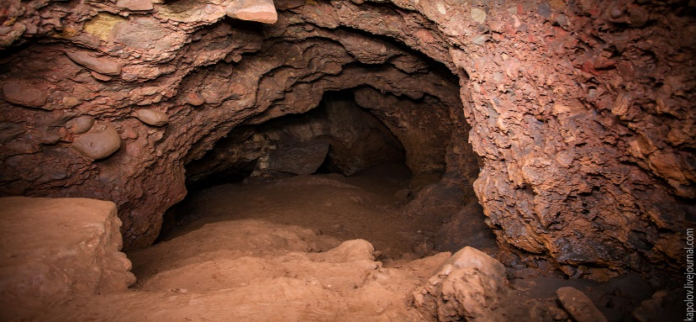
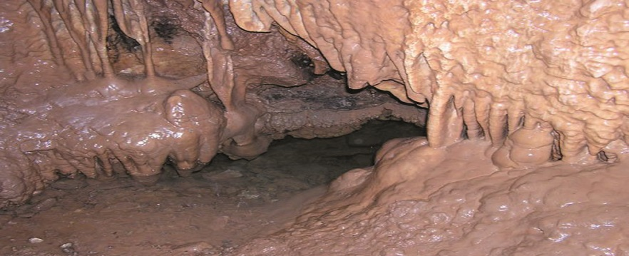
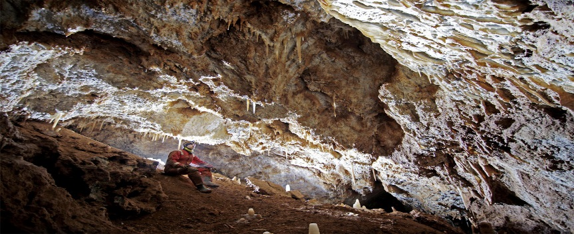
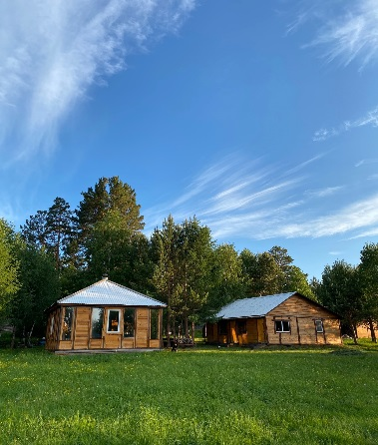
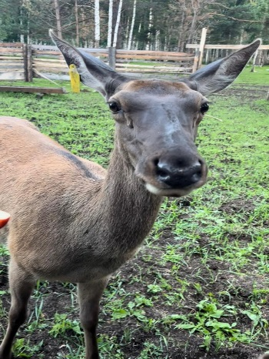
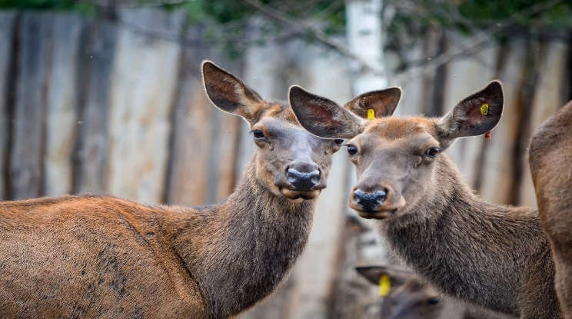
ГЛАВНЫЕ ТУРИСТИЧЕСКИЕ ДОСТОПРИМЕЧАТЕЛЬНОСТИ МАНСКОГО РАЙОНА
туризм
Пещера Большая Орешная
Пещера Баджейская
Мараловодческое хозяйство Манский марал

Slide 12
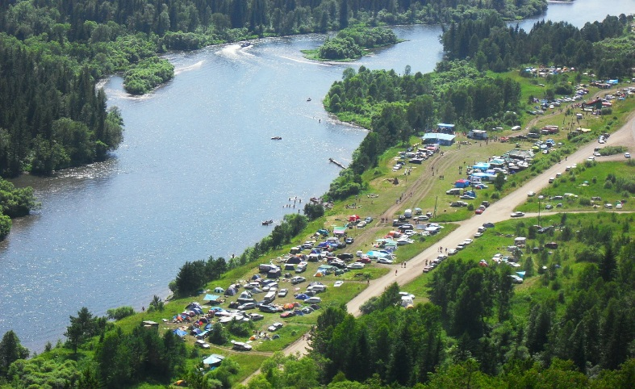
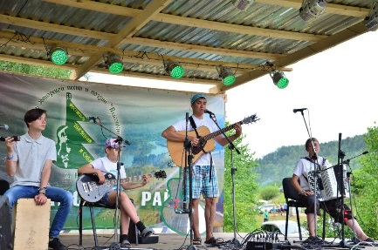
КРАЕВОЙ ФЕСТИВАЛЬ «ВЫСОЦКИЙ И СИБИРЬ»
туризм

Slide 13
ПОЗИЦИЯ ПРЕДПРИНИМАТЕЛЕЙ*
позиция предпринимателей
ВЫВОД
Инвестиционный климат требует улучшений
ОСНОВНЫЕ ТРУДНОСТИ
при реализации инвестиционных проектов
Сложности с оформлением документов (Большое количество документов и требуемых разрешений)
Финансовые трудности (необходимость использования заемных средств для развития бизнеса)
Трудности с созданием/модернизацией инженерной инфраструктуры
ГЛАВНАЯ ПРИЧИНА
по которой компании
не реализуют инвестиционные проекты
Ограничена возможность реализации инвестиционных проектов за счёт собственных средств, сложность с привлечением заемных средств
Текущих мер государственной поддержки недостаточно
ПРОЧИЕ ВЫВОДЫ
Необходимо развивать дорожно-транспортную инфраструктуру
Необходимо развивать бизнес-инфраструктуру (технопарки, бизнес-инкубаторы, ОЭЗ)
*На основании опроса предпринимателей МО

Slide 14
АНАЛИЗ ИНТЕРВЬЮ АДМИНИСТРАЦИИ
анализ интервью администрации
ОСНОВНЫЕ ПРОБЛЕМЫ
ВОЗМОЖНЫЕ РЕШЕНИЯ
Отсутствие эффективной коммуникации между представителями бизнеса и администрацией МО
Своевременная отработка обращений представителей бизнеса, расширение каналов информирования предпринимателей о мерах поддержки
Инвестиционный уполномоченный не может напрямую обратиться к инвестору
Создание проектного офиса и составление дорожной карты для инвесторов, а также активное информирование предпринимателей и инвесторов
о преимуществах работы с инвестиционным уполномоченным
Потребность в более активной поддержке со стороны АНО «Красноярский центр развития бизнеса и микрокредитная компания» (Центр «Мой бизнес»)
Самостоятельное выстраивание регулярных коммуникаций по интересующим проектам
Отток кадров, нехватка специалистов
Содействие в релокации специалистов из других населенных пунктов

Slide 15
SWOT-АНАЛИЗ
МАНСКОГО РАЙОНА
SWOT-анализ
СИЛЬНЫЕ СТОРОНЫ
СЛАБЫЕ СТОРОНЫ
Близость к краевому центру г. Красноярск и развивающимся промышленным городам Железногорск и Сосновоборск
Наличие федеральной автодороги
Экологическая обстановка: отсутствие вредных и экологически неблагоприятных предприятий
Наличие свободных земельных участков для инвестирования
Наличие залежей полезных ископаемых (щебня, глины, песка, торфа, мрамора, золота, минеральных источников и т.д.)
Возрождение с/х предприятий, развитие предприятий по переработке с/х продукции
Наличие аэродрома на территории района
Развитое транспортное сообщение (ж/д и автомобильный транспорт)
Наличие значимых природных объектов для туризма (пещеры, р. Мана)
Рост естественной убыли населения
Нехватка квалифицированных кадров, отток кадров в крупные города (особо остро в здравоохранении)
Значительный износ сетей инженерной и жилищно-коммунальной инфраструктуры
Недостаточное количество очистных сооружений и полноценных полигонов для сбора ТБО
Район не газифицирован
Отсутствие жилищного фонда для приезжих специалистов
Износ автомобильных дорог
Дотационный бюджет
ВОЗМОЖНОСТИ
УГРОЗЫ
Развитие придорожного сервиса: строительство гостиниц и кемпингов, пунктов общественного питания
Организация бытовых услуг, услуг туристического сервиса
Наличие государственной (краевой) поддержки предприятий сельского хозяйства и лесопромышленной отрасли, способствующей инвестиционной привлекательности, экономическому и социальному развитию территории
Близость к потенциальным рынкам сбыта и источникам финансовых ресурсов
Спрос на квалифицированные свободные трудовые ресурсы
Дефицит финансовых ресурсов у потенциальных инвесторов
Отставание в экономическом развитии отдельных территорий района
Конкуренция с туристически развитыми соседними районами
Низкая инвестиционная активность
Повышение энергетических и транспортных тарифов

Slide 16
КОНТЕНТ-АНАЛИЗ СОЦИАЛЬНЬIХ СЕТЕЙ
контент-анализ социальных сетей
ПРОБЛЕМЫ
ВОЗМОЖНЫЕ РЕШЕНИЯ
Низкое качество жилищно-коммунальных услуг, высокий износ коммунальных сетей
Участие в региональных программах по капитальному ремонту и модернизации систем ЖКХ
Загрязнение окружающей среды
(замусоренность отдельных частей района, стихийные свалки, несвоевременный вывоз мусора)
Работа с региональными властями по увеличению нормативов вывоза мусора, установка дополнительных мусорных урн, проведение субботников
(для очистки лесных территорий)
Нехватка квалифицированных специалистов в медицинских учреждениях района
Содействие со стороны администрации в релокации медицинских работников из других населенных пунктов
В зимнее время дороги не соответствуют требованиям содержания (гололед, снег)
Увеличение нормативов вывоза снега и увеличение рейдов снегоочистительнои техники
Плохое состояние дорожного покрытия в некоторых частях района (в т.ч. отсутствие освещения)
Участие в государственных программах по финансированию проектов ремонта и модернизации дорожной инфраструктуры
Отсутствие качественного интернета в некоторых частях района
Привлечение компаний,предоставляющих доступ к высокоскоростному доступу
в Интернет

Slide 17
ОРГАНИЗАЦИОННЫЕ ПРОБЛЕМЫ,
ПРЕПЯТСТВУЮЩИЕ РАЗВИТИЮ МО
организационные проблемы
большой объем бюрократических вопросов при реализации инвестиционного проекта
большой объем бюрократических вопросов при реализации инвестиционного проекта
бюрократические роблемы
высокий износ сетей теплоснабжения, водоснабжения
и водоотведения
отсутствие эффективной коммуникации между представителями бизнеса и администрацией МО
в т.ч. необходима регулярная рассылка информации о мерах поддержки
со стороны администрации
инженерная инфраструктура
ключевые направления
технические проблемы
кадровые проблемы
нехватка рабочих кадров
отток населения в крупные города
в т.ч в медицинских учреждениях округа

Slide 18
ТОП-ДЕЙСТВИЯ АДМИНИСТРАЦИИ
ТОП-действия администрации
СФЕРА | ДЕЙСТВИЯ АДМИНИСТРАЦИИ | ОЧЕРЁДНОСТЬ | ВАЖНОСТЬ* | СТОИМОСТЬ** | ВРЕМЯ** | ИТОГОВЫЙ БАЛЛ
Ремонт а/дороги Р-255 «Сибирь» Красноярск-Кускун | Информирование предпринимателей о будущих изменениях в дорожно-транспортной инфраструктуре | ТОП-1 | 5 | 5 | 4 | 14
 | Информирование инвесторов о новых логистических и иных возможностях при реализации проекта | ТОП-2 | 4 | 5 | 3 | 12
Нивелирование угрозы выбора инвестором другого муниципального образования | Использование информационных материалов для презентации сильных сторон и возможностей района перед потенциальными инвесторами | ТОП-1 | 4 | 5 | 5 | 14
 | Развитие каналов информирования: модернизация сайта, использование профильных ресурсов для информирования о площадках, публикация рекламных и иных материалов на популярных интернет-ресурсах | ТОП-2 | 5 | 3 | 2 | 10
Кадровые проблемы | Организация регулярных встреч и мастер-классов предприятий со школьниками для популяризации рабочих специальностей | ТОП-1 | 5 | 4 | 3 | 12
 | Содействие в релокации работников из других населенных пунктов | ТОП-2 | 4 | 1 | 2 | 7
Развитие туризма | Привлечение крупных инвесторов для развития сферы туризма и помощь в разработке маршрутов со стороны администрации | ТОП-1 | 5 | 5 | 3 | 13
 | Организация ежегодных фестивалей с целью сохранения и развития культурного наследия округа | ТОП-2 | 4 | 3 | 3 | 10
Развитие предпринимательства | Регулярная рассылка информации о мерах поддержки со стороны администрации | ТОП-1 | 5 | 5 | 5 | 15
 | Активная работа с "Корпорацией развития Енисейская Сибирь» и проявление инициативы по созданию новых проектов и привлечению инвесторов | ТОП-2 | 5 | 4 | 3 | 12
*5-наибольшая важность, 1-наименьшая важность **5-наименьшая стоимость/время, 1-наибольшая стоимость/время

Slide 19
МЕХАНИЗМЫ РЕАЛИЗАЦИИ ИНВЕСТИЦИОННОГО ПРОФИЛЯ
ИНВЕСТИЦИОННЫЙ ПРОФИЛЬ МАНСКОГО РАЙОНА

Slide 20
ОСНОВНЫЕ ОРГАНИЗАЦИИ
основные организации
НАИМЕНОВАНИЕ КОМПАНИИ | СФЕРА ДЕЯТЕЛЬНОСТИ | ВЫРУЧКА тыс. руб. | РАБОЧИЕ чел.
ООО «Сибспецтехника» | Деятельность автомобильного грузового транспорта и услуги по перевозкам | 336 816,0 | 104
ООО «Премьер-Агро» | Переработка и консервирование мяса и мясной пищевой продукции | 278 805,0 | 20
ООО «Агрохолдинг Камарчагский» | Разведение молочного крупного рогатого скота, производство сырого молока | 153 781,0 | 90
ООО «Жилпрогресс-1» СКПК «Манский» | Производство пара и горячей воды (тепловой энергии)котельными Производство хлеба и мучных кондитерских изделий, тортов и пирожных недлительного хранения | 41 892,0 15 848,0 | 40 14

Slide 21
КЛЮЧЕВЫЕ КОМПЕТЕНЦИИ
ключевые компетенции
ООО «АГРОХОЛДИНГ КАМАРЧАГСКИЙ»
СКПК «МАНСКИЙ»
на рынке более 19 лет
на рынке более 14 лет
ведущий производитель сырого молока, мяса КРС в Манском районе
ведущий производитель хлеба и мучных кондитерских изделий в Манском районе
- 4 500 тыс. тонн молока в год
- 220 тыс. тонн мяса КРС в год
- участник МКПР «Каменский»
(на территории Каменского сельсовета)
- является основным градообразующим предприятием с. Нижняя Есауловка Манского района
- рынок сбыта произведеной продукции - Красноярский край
- 200 тыс. тонн продукции в год
- более 30 наименований хлебобулочной продукции и кондитерских изделий
- является малым предприятием, зарегистрирован в Едином реестре субъектов МСП в Манском районе

Slide 22
ИНВЕСТИЦИОННЫЕ НИШИ,
ПОДРАЗУМЕВАЮЩИЕ ИНТЕГРАЦИОННЫЕ РЕШЕНИЯ*
инвестиционные ниши
РЕШЕНИЕ
ПРЕДПОСЫЛКИ
ПОЯСНЕНИЕ
Развите малых форм предпринимательства и ЛПХ
Создание новых рабочих мест
Увеличение инвестиций в аграрный сектор
РФЗВИТИЕ СЕЛЬСКОГО ХОЗЯЙСТВА
Наличие плодородных земель, пастбищ, природно-климатические условия
Взаимодействие с инвесторами
по развитию туризма
РАЗВИТИЕ СПОРТИВНО- РАЗВЛЕКАТЕЛЬНОГО И ЭКОЛОГИЧЕСКОГО ТУРИЗМА
Наличие природных объектов (горы, пещеры, река), которые было бы интересно посетить туристам
Проведение событийного мероприятия
ОТКРЫТИЕ ЦЕХА ПО ПРОИЗВОДСТВУ ЁЛОЧНЫХ ИГРУШЕК НА СТЕКОЛЬНОМ ЗАВОДЕ
Популяризации туристических маршрутов
в Манском районе

Slide 23
СВОБОДНЫЕ ИНВЕСТИЦИОННЫЕ ПЛОЩАДКИ
свободные инвестиционные площадки
Ознакомиться с перечнем свободных земельных участков можно по ссылке:
https://manskij-r04.gosweb.gosuslugi.ru/deyatelnost/napravleniya-deyatelnosti/zemelnye-otnosheniya/zemlya/predostavlenie-zemelnyh-uchastkov/
Балахна
ИНВЕСТИЦИОННЫЙ ПРОФИЛЬ МАНСКОГО РАЙОНА

Slide 24
ДИАГНОСТИЧЕСКАЯ КАРТА МО ПО РАБОТЕ
С ИНВЕСТОРАМИ И МЕХАНИЗМ РАБОТЬI С НИМИ
методология разработки
КАК ЕСТЬ
КАК ДОЛЖНО БЫТЬ
ИНФОРМИРОВАНИЕ ИНВЕСТОРОВ И ПРЕДПРИНИМАТЕЛЕИ
Сайт администрации, регулярная коммуникация с предпринимателями (рассылки на почты предпринимателей, звонки, ежегодные встречи)
Сайт администрации, статьи на сайтах для инвесторов и предпринимателей, регулярная коммуникация:
с предпринимателями (почтовая рассылка, звонки, общий чат администрации с предпринимателями)
РАСПРЕДЕЛЕНИЕ ПЛОЩАДОК
Не всегда достаточно инвесторов для проведения тендерной процедуры
Привлечение инвесторов для распределения площадок через тендерную процедуру
ИНФРАСТРУКТУРА
НА ИНВЕСТИЦИОННЫХ ПЛОЩАДКАХ
Создание инфраструктуры по запросу инвестора
Создание инженерной и транспортной инфраструктуры до прихода инвестора на объект с целью экономии времени
РАБОТА С ИНВЕСТОРАМИ
БЕЗ ИНВЕСТИЦИОННОГО ПЛАНА
Проводятся переговоры и осмотр инвестиционных площадок по запросу инвестора
Создание проектной команды, которая составляет инвестиционные планы и выводит проекты на площадки
РЕШЕНИЕ И УСКОРЕНИЕ РАССМОТРЕНИЯ АДМИНИСТРАТИВНЫХ ВОПРОСОВ
Личное сопровождение и контроль инвестиционным уполномоченным каждого крупного проекта на всех стадиях его реализации
Личное сопровождение и контроль инвестиционным уполномоченным каждого крупного проекта на всех стадиях его реализации
РАБОТА С ПОТЕНЦИАЛЬНЫМИ ИНВЕСТОРАМИ
Подготовка к возможному приходу инвесторов при возникновении интереса с их стороны
Подготовка к возможному приходу инвесторов, создание информационно-аналитических буклетов, сохранение контактов потенциальных инвесторов, составления списка для дальнейшей регулярной коммуникации
РАБОТА С РЕАЛИЗОВАННЫМИ ПРОЕКТАМИ НА ИНВЕСТИЦИОННЫХ ПЛОЩАДКАХ
Регулярная обратная связь и помощь
с дальнейшим развитием в случае необходимости
Регулярная обратная связь и помощь
с дальнейшим развитием в случае необходимости

Slide 25
МЕРЫ ГОСУДАРСТВЕННОЙ ПОДДЕРЖКИ
меры господдержки
Центр «МОЙ БИЗНЕС"
АНО «Корпорация развития Енисейской Сибири»
Центр регионального развития «Локальная экономика»
https://xn---24-9cdulgg0aog6b.xn--p1ai/а
https://ensib.ru/
https://crr-krsk.ru/
Агентство развития малого и среднего предпринимательства Красноярского края
КГАУ «КРИТБИ»
ссылка на сайт
ссылка на сайт
http://krasmsp.krskstate.ru/?eyes=yes
H
ttps://kritbi.ru/

Slide 26
МИНИСТЕРСТВА, ОКАЗЫВАЮЩИЕ ПОДДЕРЖКУ ПРЕДПРИНИМАТЕЛЯМ И ИНВЕСТОРАМ
меры господдержки
МИНИСТЕРСТВО ПРОМЫШЛЕННОСТИ, ТОРГОВЛИ И ТОРГОВЛИ КРАСНОЯРСКОГО КРАЯ
МИНИСТЕРСТВО ЭКОНОМИКИ И РЕГИОНАЛЬНОГО РАЗВИТИЯ КРАСНОЯРСКОГО КРАЯ
МИНИСТЕРСТВО СТРОИТЕЛЬСТА И ЖИЛИЩНО-КОММУНАЛЬНОГО ЗОЗЯЙСТВА КРАСНОЯСКОГО КРАЯ
МИНИСТЕРСТВО КУЛЬТУРЫ КРАСНОЯРСКОГО КРАЯ
МИНИСТЕРСТВО ЦИФРОВОГО РАЗВИТИЯ КРАСНОЯРСКОГО КРАЯ
МИНИСТЕРСТВО СЕЛЬСКОГО ХОЗЯЙСТВА КРАСНОЯРСКОГО КРАЯ

Slide 27
ПРЕДЛОЖЕНИЯ ПО КОРРЕКТИРОВКЕ МЕР ФИНАНСОВОЙ И ОРГАНИЗАЦИОННОЙ ПОДДЕРЖКИ ПРОЕКТОВ
предложения по корректировке
АКТИВНАЯ ИНФОРМАЦИОННАЯ
И КОНСУЛЬТАЦИОННАЯ
ПОДДЕРЖКА ПРЕДПРИНИМАТЕЛЕЙ
УМЕНЬШЕНИЕ КОЛИЧЕСТВА И СРОКОВ ПРОЦЕДУР,
НЕОБХОДИМЫХ
ДЛЯ ПОЛУЧЕНИЯ ИНВЕСТИЦИОННОЙ ПЛОЩАДКИ
СОЗДАНИЕ ПРОЕКТНОГО ОФИСА, КОТОРЫЙ БУДЕТ ЗАНИМАТЬСЯ ОЦЕНКОЙ И ПРОРАБОТКОЙ ИНВЕСТИЦИОННЫХ ПРОЕКТОВ
УМЕНЬШЕНИЕ КОЛИЧЕСТВА БЮРОКРАТИЧЕСКИХ ПРОЦЕДУР
ДЛЯ ПОЛУЧЕНИЯ МЕР
ПОДДЕРЖКИ
ПЕРЕНОС ПРОЦЕДУР В ЭЛЕКТРОННЫЙ ВИД ДЛЯ СОКРАЩЕНИЯ ВРЕМЕННЫХ ИЗДЕРЖЕК
СНИЖЕНИЕ НАЛОГОВЫХ СТАВОК ДЛЯ МСП

Slide 28
КОНТАКТЫ
контакты
АДМИНИСТРАЦИЯ МАНСКОГО РАЙОНА
663510, Красноярский край, Манский р-н
с.Шалинское, ул.Ленина,28а
ИНВЕСТИЦИОННЫЙ УПОЛНОМОЧЕННЫЙ
+ 7 (39149)21378
+7(39149)21673
rf24@krasmail.ru
Почта
root@adm24.krasnoуarsk.ru
АНЖАЕВА ТАИСИЯ ВИКТОРОВНА
Заместитель главы района по экономике и финансам - руководитель финансового управления
ОТДЕЛ ЭКОНОМИЧЕСКОГО РАЗВИТИЯ АДМИНИСТРАЦИИ МАНСКОГО РАЙОНА
Красноярский край, Манский р-н
с.Шалинское, ул.Ленина,28а, КАБ. 209
+ 7 (39149)21586
Почта manecon@mail.ru
ЦЕНТР ПОДДЕРЖКИ ПРЕДПРИНИМАТЕЛЬСТВА (ЦЕНТР «МОЙ БИЗНЕС»)
660012, Красноярский край, г. Красноярск, ул. Матросова,2,
пом. 45
+ 7 8002340124
Почта
mb-info@mb24.ru

